Slide 1
МБДОУ «Детский сад №4 комбинированного вида»
Активизация речи детей младшего дошкольного возраста посредствам технологии «Бусоград»
Подготовила: воспитатель
Сорокина Валентина Фёдоровна

Slide 2
Задачи:
- Повышение мотивации у детей в образовательной деятельности по речевому развитию, коррекция и активизация речи обучающихся;
- Побуждение к творчеству проявлению фантазии и обмену полученного опыта;
- Выявления талантливых , творческих детей их поддержка и поощрение.

Slide 3
Цель технологии – это создание условий, способствующих развитию моторики рук у детей, точности и координации движений рук , речевых и коммуникативных навыков.
В методике М. И. Родиной 5 ступеней:
- от 2 до 3 лет;
- от3 до 4 лет;
- от4 до 5 лет;
- от 5 до 6 лет;
- от 6 до 7 лет.

Slide 4
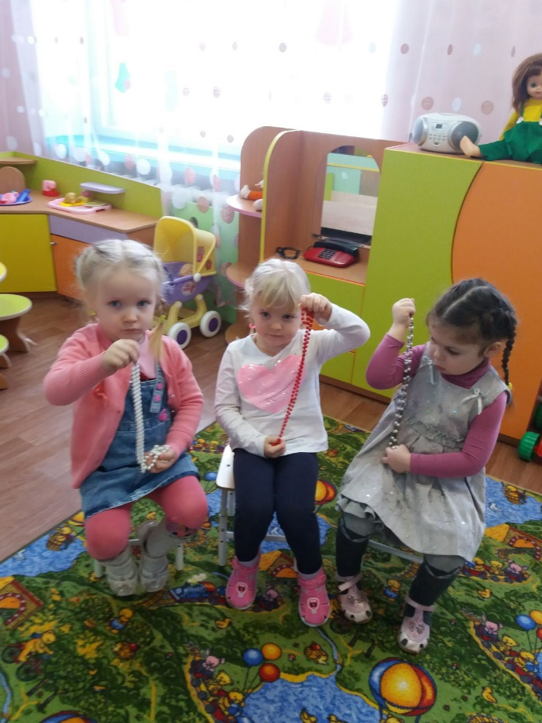
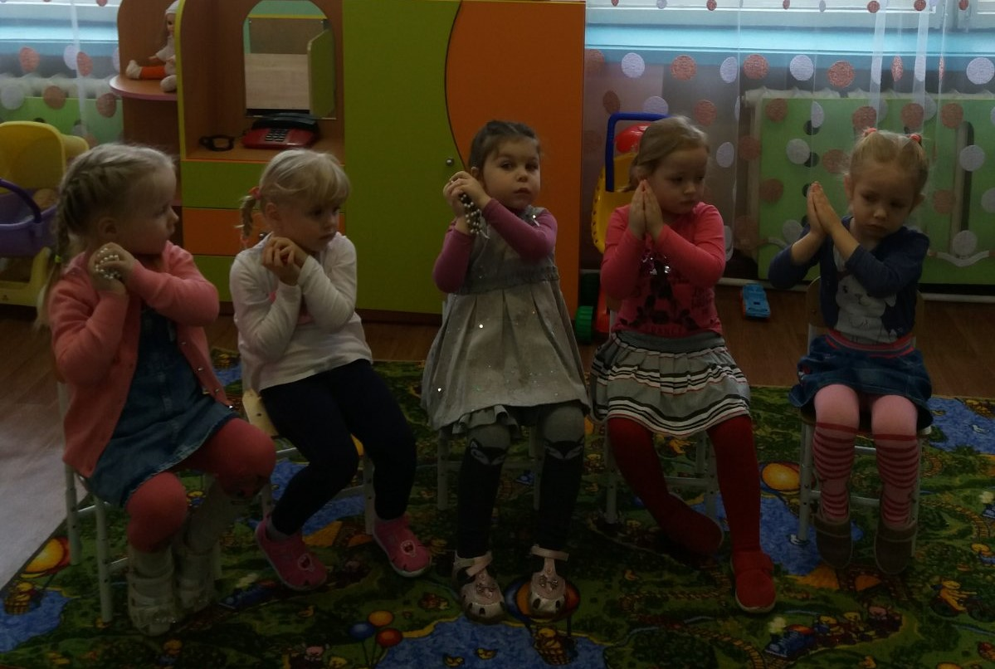
Игра «Бусы и шкатулочка»

Slide 5
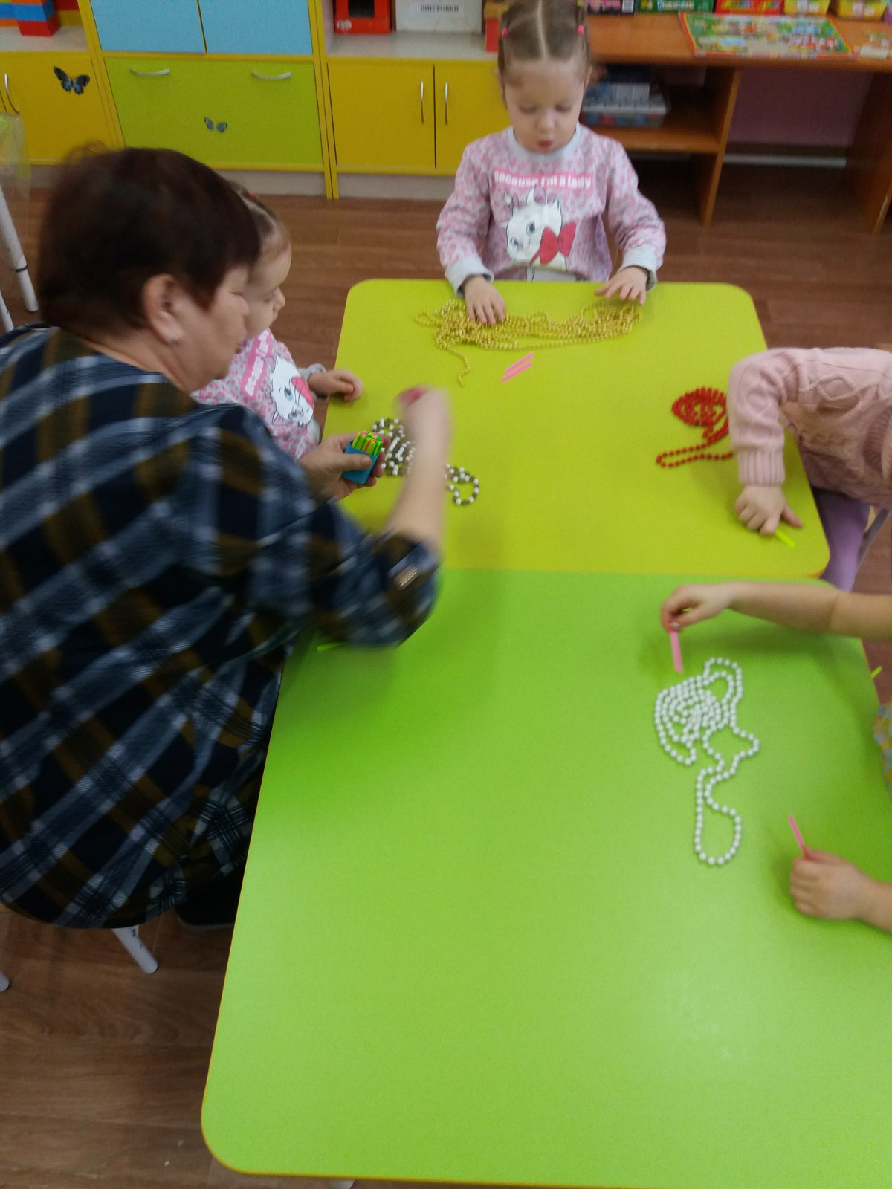
Игра «Улитка»

Slide 6
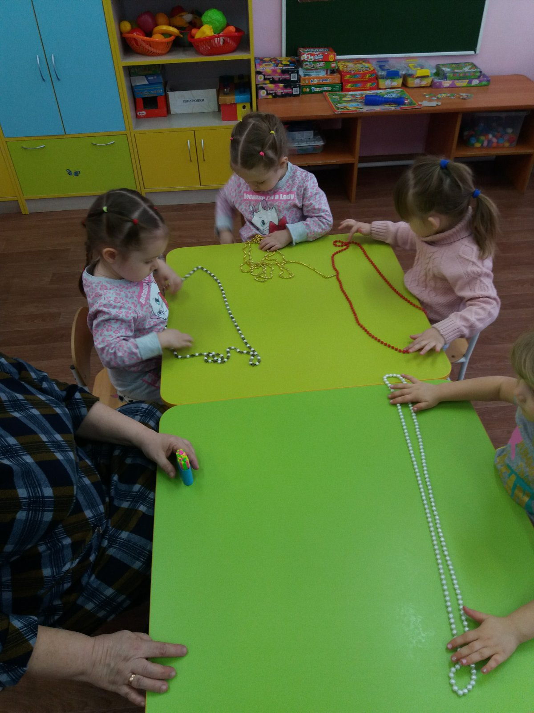
Игра «Дорожка»

Slide 7
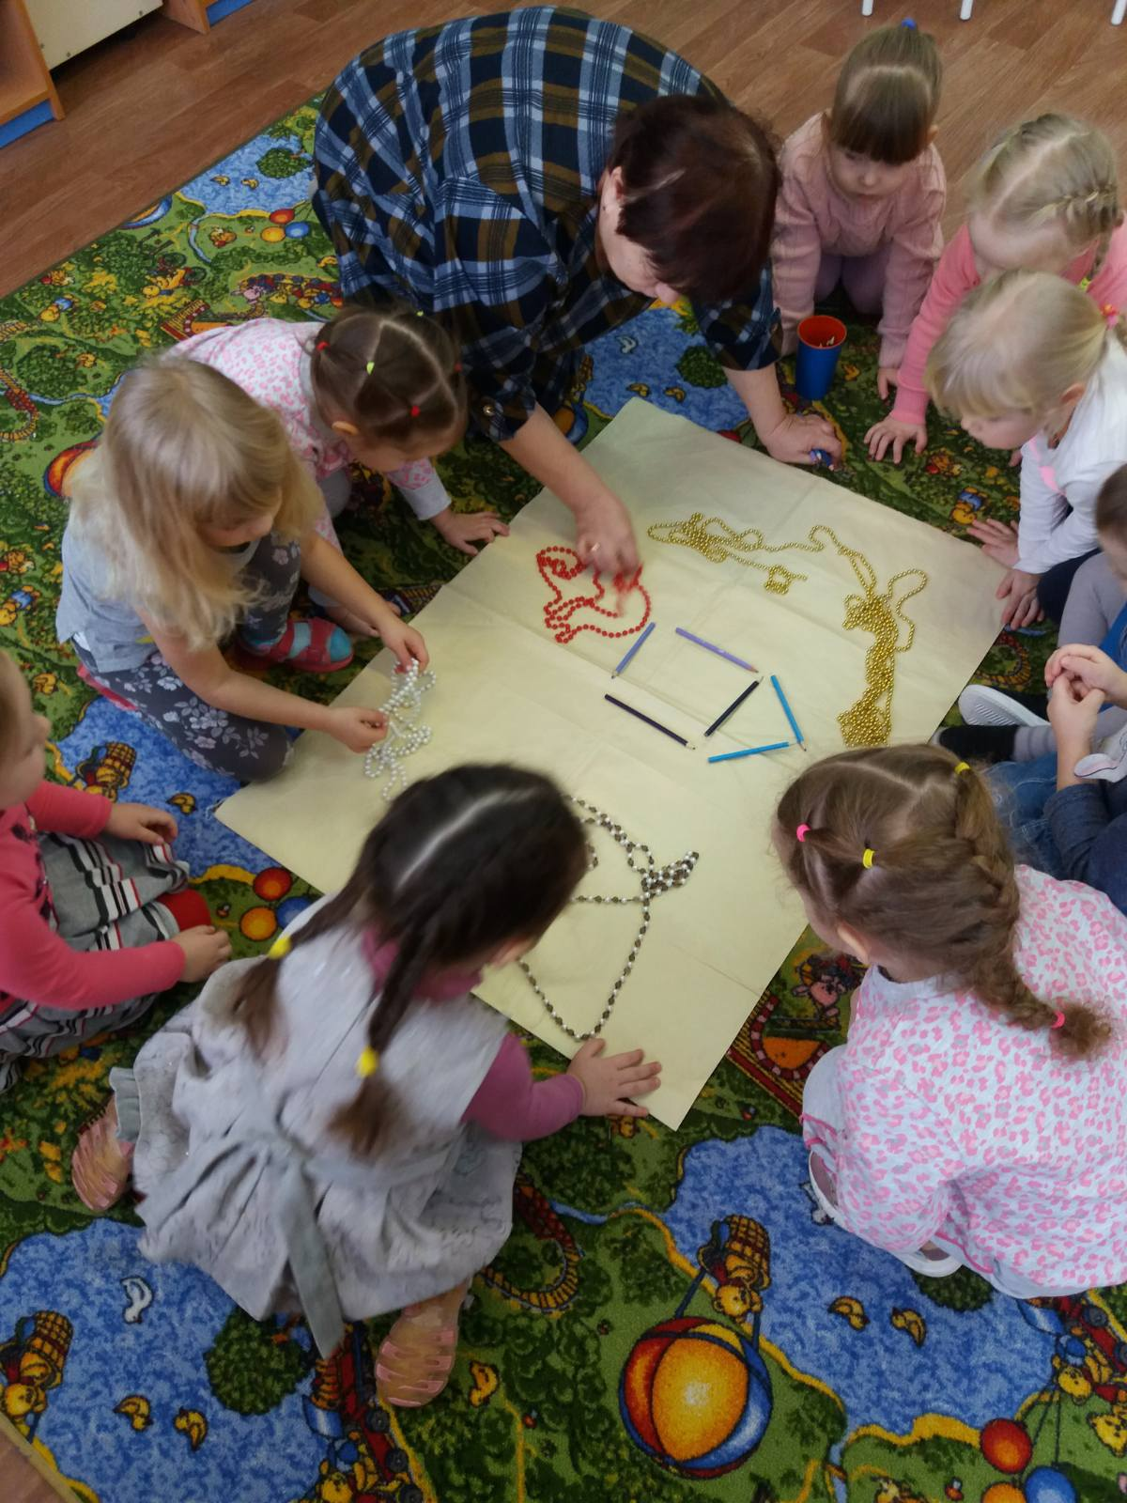
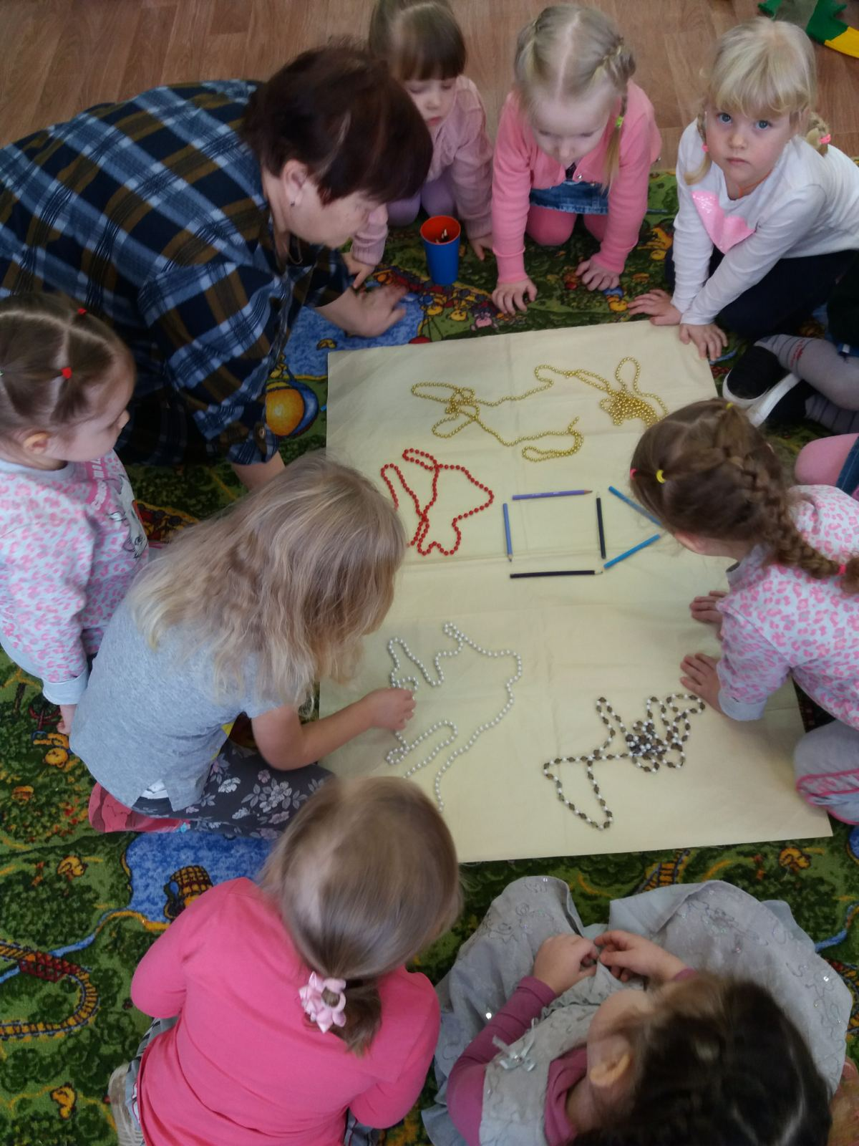
Рисуем бусами

Slide 8
Планируемый результат:
- усовершенствование пространственных представлений;
- развитие мелкой моторики, применяя различные методы и приемы тренировка мышц;
- развитие зрительного и слухового восприятия способности к наблюдению, сравнению, творческому воображению;
- развитие коммуникативных навыков;
- воспитание усидчивости, точности, настойчивости, что является важным для детей с нарушением речи.

